Slide 1

Оказание помощи больным муковисцидозом
в Республике Коми
Е.А.Чупрова, главный внештатный
детский пульмонолог, з/о педиатрии
ГУ РДКБ.
2018г.

Slide 2
Муковисцидоз ( кистофиброз поджелудочной железы) – часто встречающееся генетически детерминированное заболевание, характеризуется поражением всех экзокринных желез организма, наследуется по аутосомно - рецессивному типу, отличается обычно тяжелым течением и прогнозом. Частота встречаемости муковисцидоза в России 1:9000 новорожденных, в Республике Коми 1: 12000, для сравнения в Архангельской области – 1: 13500 новорожденных.

Slide 3
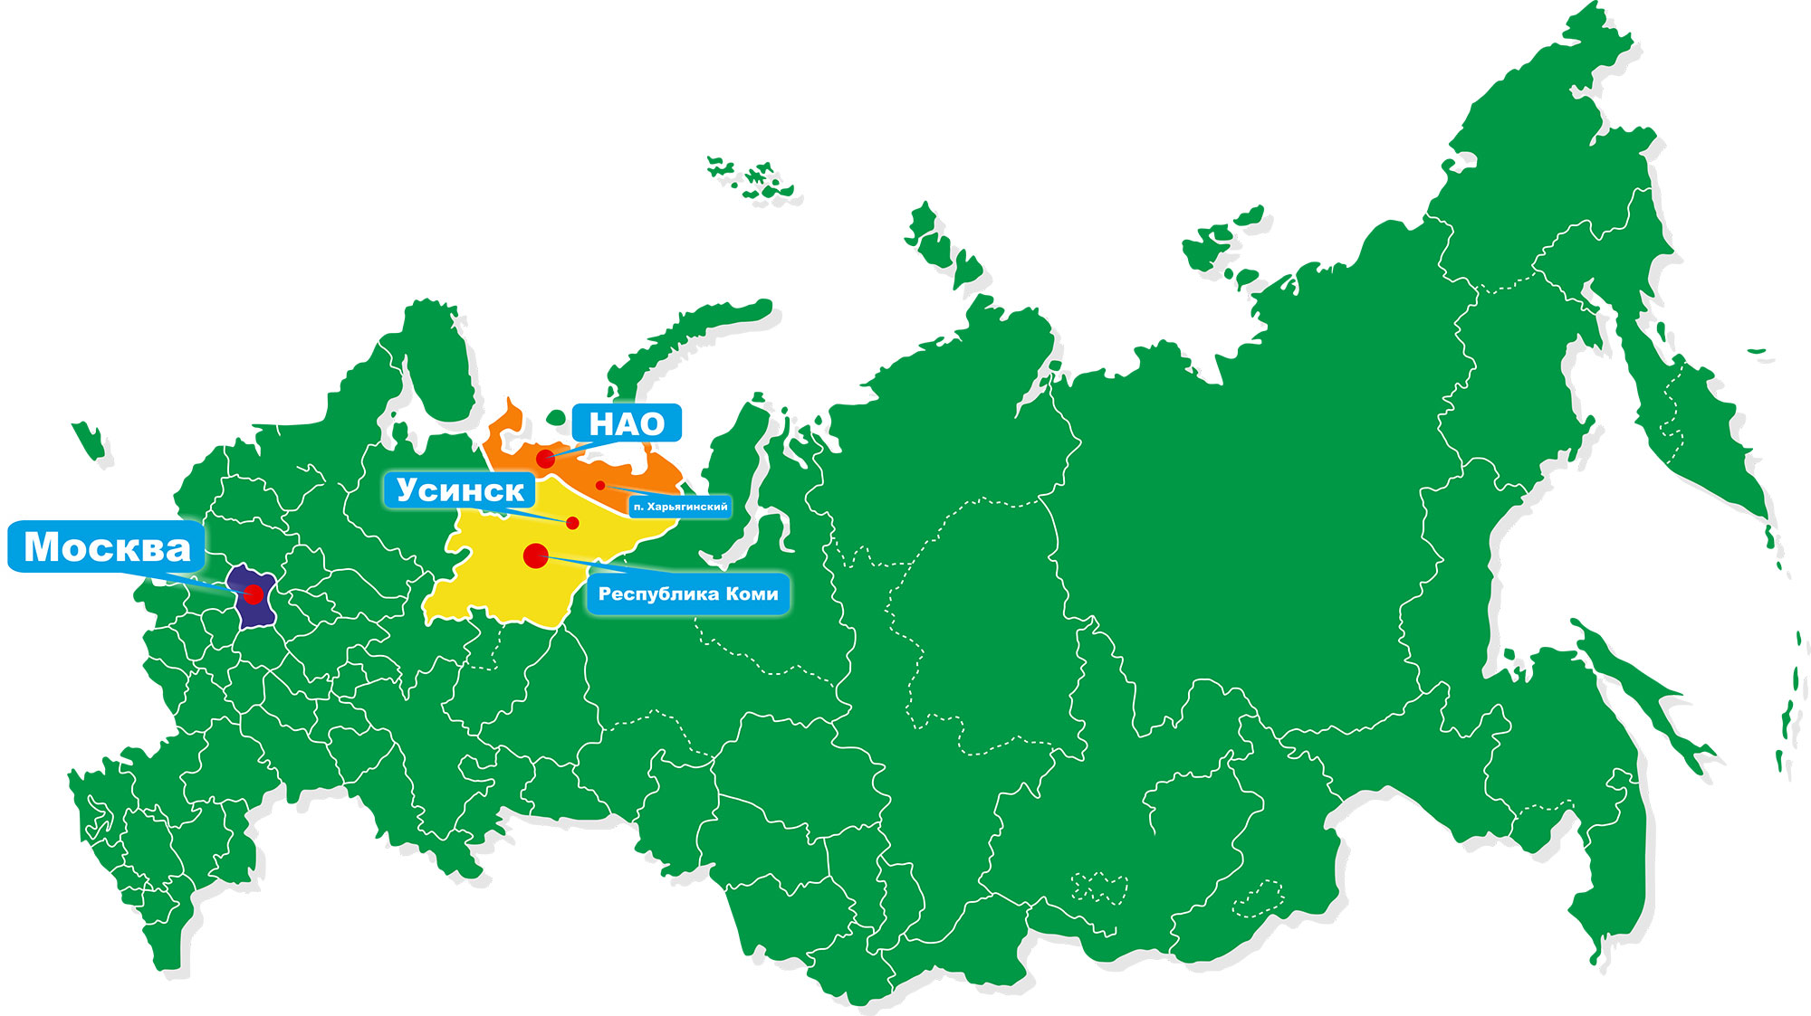

Slide 4
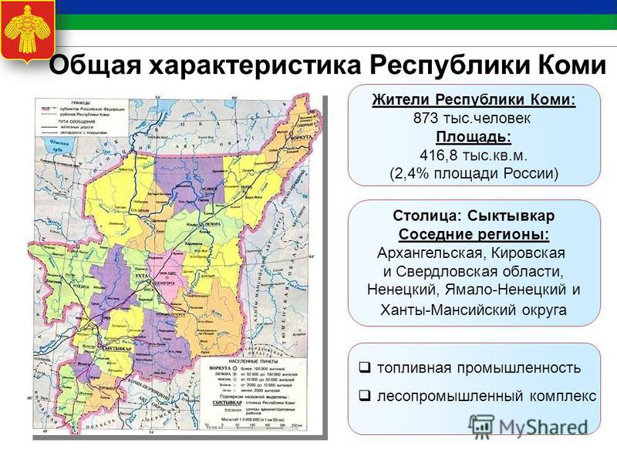

Slide 5
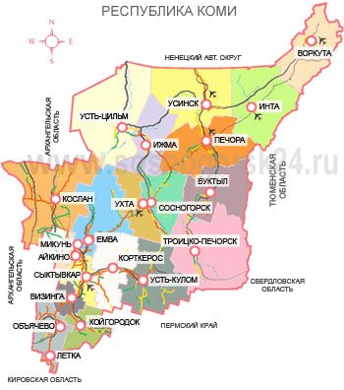


Slide 6
На конец 2017 года в РК под наблюдением находится 20 человек с муковисцидозом и из них 15 детей в возрасте от 1 г. 8 мес. до17 лет, средний возраст составляет 9,2 года и 5 взрослых.
ВОЗРАСТНОЙ СОСТАВ БОЛЬНЫХ МВ НА ОКТЯБРЬ 2017 Г.
Возраст | Всего | Мальчики | Девочки
0-3 | 2 (10%) | 1 | 1
4-7 | 5 (25%) | 3 | 2
8-14 | 7 (35%) | 7 | -
15-17 | 1 (5%) | 1 | -
Больше 18 | 5 (25%) | 3 | 2
35% составляют дети дошкольного возраста, 30% превысили 15 летний возрастной рубеж. По России эта цифра составляет 28%.

Slide 7
ГЕНЕТИЧЕСКОЕ ОБСЛЕДОВАНИЕ
Определение генетических мутаций проводилось с 2006 года проводилось в институте акушерства и гинекологии имени Отта, г. Санкт-Петербург, с 2009 года – в медико-генетической консультации Республиканского перинатального центра г. Сыктывкар. В результате проведённого исследования выявлены мутации:
- DelF508 – 9, здесь и гомозиготные и гетерозиг. без др. мутации
- DelF508/del21kb – 1
- DelF508/w1282x – 1
- DelF508/N1303K – 1
- DelF508/2143delTA – 1
- DelF508/384910KbCt – 1
- Del21Kb/w1282 – 1
Нет данных - 5 (3 взрослых , 2 ребёнка)
Т.о. только 1 больной из всех обследованных не имеет мутации DelF 508, все остальные мутации очень разношерстные.

Slide 8
Введение с 2006 г. массового неонатального скрининга новорожденных явилось одним из эффективных методов, позволивших обеспечить раннее выявление муковисцидоза и своевременное начало лечения.
РАСПРЕДЕЛЕНИЕ БОЛЬНЫХ ПО СРОКАМ ДИАГНОСТИКИ ЗАБОЛЕВАНИЯ
 | Возраст больных
 | До 1 года | 1-3 года | 3-6 лет | 7лет | Всего
Кол-во больных | 12 (60%) | 1 (5%) | 5 (25%) | 2 (10%) | 20
С 2006 г. диагноз муковисцидоза выставлялся только по неонатальному скринингу или наличию мекониального илеуса.

Slide 9
Из всех больных смешанную форму заболевания имеют 16 пациентов, из них 2 взрослых.
Преимущественно кишечная форма у 3-х пациентов ( взрослых). Тяжелое течение заболевания у 13 больных.
Нарушения со стороны пищеварительной системы в виде панкреатической недостаточности разной степени выявлены у всех больных, тяжелая панкреатическая недостаточность у 14 больных, у 1 ребенка – цирроз печени.
Нарушение нутритивного статуса выявлено у значительного числа детей, для всех детей закупается высокобелковая смесь.

Slide 10
С рождения больные МВ предрасположены к развитию бактериальных инфекций дыхательных путей. В ее основе лежит свойственный этим больным густой секрет и затрудненная его эвакуация из бронхиального дерева. На первых годах жизни при посевах мокроты выявляется пневмококк, гемофильная палочка, затем развивается стафилококковая инфекция, а в последующем инфекция, обусловленная синегнойной палочкой. В последнее время возросла роль Burkholderia cepacia и анаэробов.
В этиологической структуре хронического бронхо-лёгочного процесса по результатам высевов микрофлоры из мокроты у наших больных получены следующие данные:

Slide 11
Схема наблюдения больных МВ
Неонатальный скриниг +
генетик
пульмонолог
DS (+)
DS (-)
Стац.обследование
Наблюдение пульмонолога 1 раз в 3 месяца до 1 года, далее по состоянию

Slide 12
